Slide 2
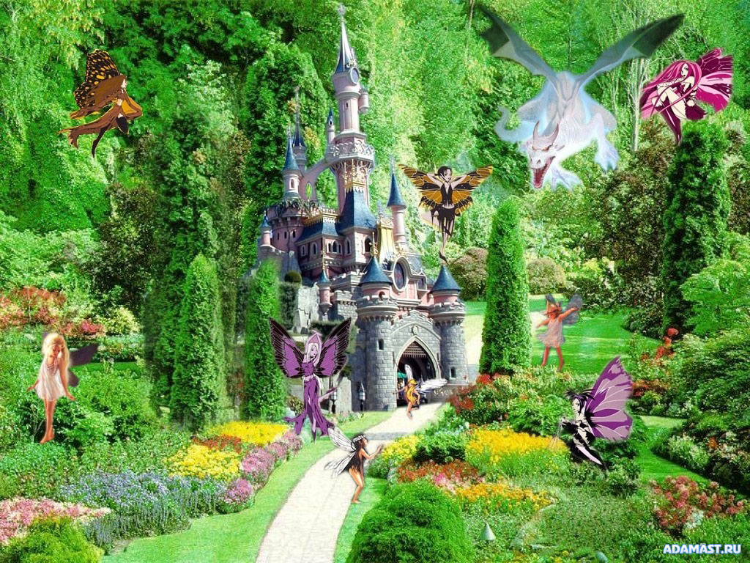

Slide 3
д
о
с
в
и
д
а
н
и
е
п
о
ж
а
л
у
й
с
т
а
б | л | а | г |  | д | а | р | ю
с | п | а | с | и | б | о
з | д | р | а | в | с | т | в | у | й | т | е

Slide 4
д
о
с
в
и
д
а
н
и
е
п
о
ж
а
л
у
й
с
т
а
б | л | а | г |  | д | а | р | ю
с | п | а | с | и | б | о
з | д | р | а | в | с | т | в | у | й | т | е

